Slide 1
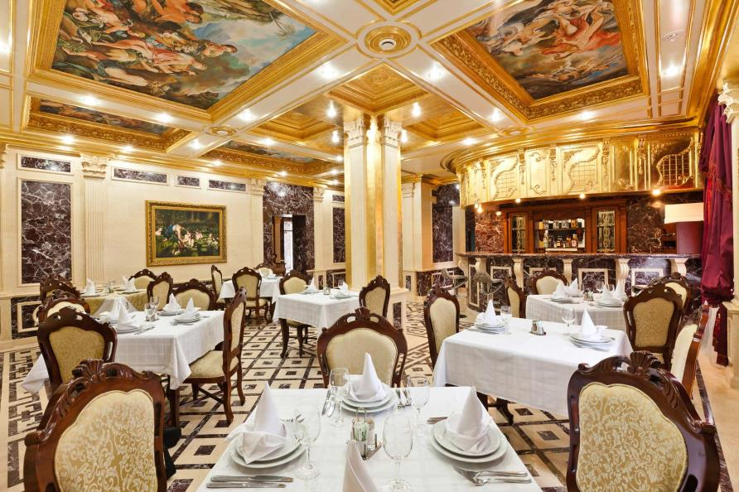
ФІРМОВІ страви
Notes:
Этот шаблон можно использовать как начальный файл для фотоальбома.

Slide 2
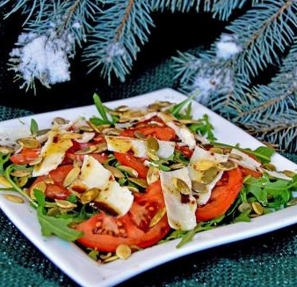
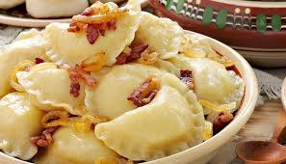
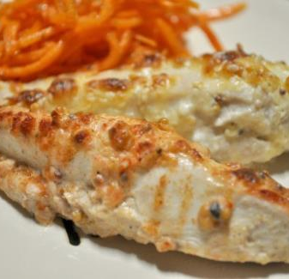
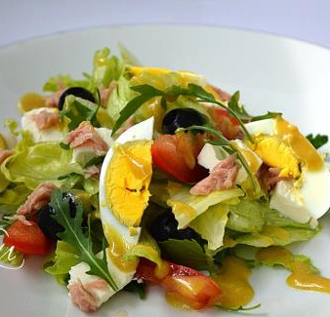
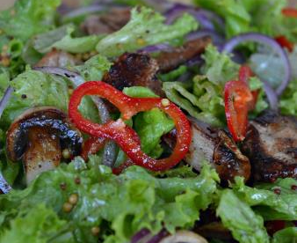
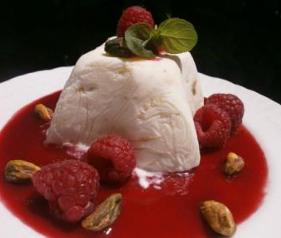
Салат з руколою, пармезаном та гарбузовим насінням
Вареники з картоплею
Філе курки з кунжутом
Салат з тунцем
Салат з печерицями та куркою з бальзамічною заправкою
Сирний десерт
з корицею
під малиновим соусом

Slide 3



Холодні закуски
Холодні закуски
Салат з тунцем
Салат з руколою, пармезаном та гарбузовим насінням
Салат з печерицями та куркою з бальзамічною заправкою

Slide 4

Салат з руколою, пармезаном та гарбузовим насінням
листя руколи
помідор
пармезан
насіння гарбуза
Для соусу:
1 ст. л. гарбузової олії (можна оливкової)
1 ст. л. бальзамічного оцту
1 ст. л. соєвого соусу

Slide 5
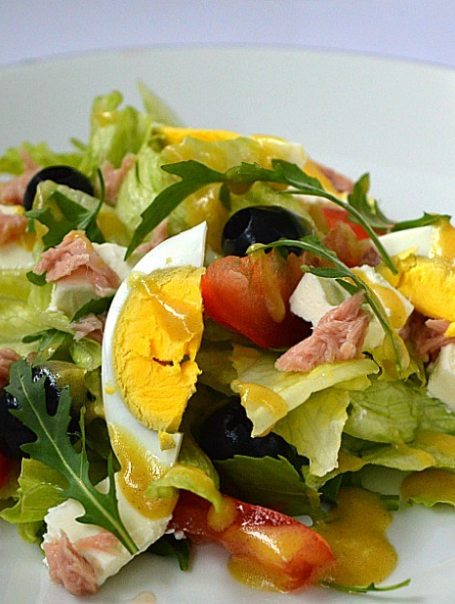
Салат з тунцем
Салат з тунцем
консервований тунець
помідор
яйця
маслини
"Фета"
листя салату
оливкова олія
петрушка, сіль, перець за смаком, лимонний сік
для соусу:
гірчиця - 2 ст. л.
часник - 1 зубчик
бальзамічний оцет - 2 ст. л.
оливкова олія - 5 ст. л .
сіль

Slide 6

Салат з печерицями та куркою з бальзамічною заправкою
Салат з печерицями та куркою з бальзамічною заправкою
сіль
перець чорний мелений за смаком
салатний мікс -або інший
печериці свіжі
цибуля червоний
перець солодкий червоний
куряча грудка варена
заправка:
бальзамічний оцет - 2 ст. л.
вода - 1 ст. л.
олія - 1 ст. л.
гірчиця - 1 ч. л.
цукор - ½ ч. л.
сіль - ⅛ ч. л.
перець чорний мелений за смаком

Slide 7
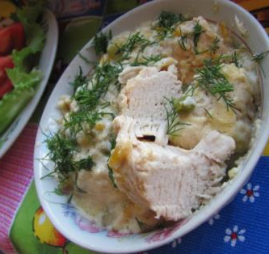

Основні страви
Основні страви
Фрікасе з курки
Вареники з картоплею та бринзою
Куряче філе з кунжутом,
сиром та паприкою

Slide 8

Фрікасе з курки
Фрікасе з курки
Куряче філе
морква
цибуля
зелений горошок
плавлений сирок
вершки
олія, сіль, перець

Slide 9
ВАреники
Тісто - основа
пшеничне борошно
вода
яйця курячі сирі
сіль
Начинка
картопля варена
бринза
жовток яйця сирий
сіль
перець чорний мелений
Вареники з картоплею і бринзою

Slide 10
Куряче філе з кунжутом, сиром та паприкою
Філе курки
Суміш сметани, гірчиці, солі.
Голандський сир з кунжутом

Slide 11
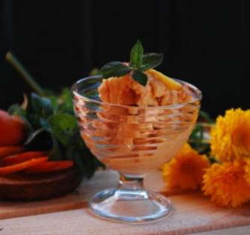

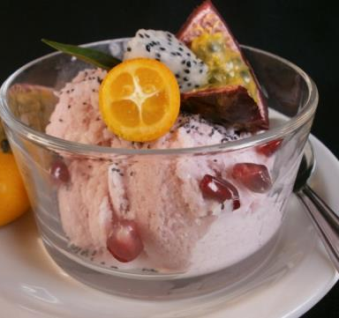
Десерти
Десерти
Бананово-персиковий
сорбет
Сирний десерт з корицею під малиновим соусом
Гранатове морозиво " Орієнте"

Slide 12

Бананово-персиковий сорбет
персики
банани
мед (натуральний)
молоко (свіже)

Slide 13

Гранатове морозиво
" Орієнте"
молоко свіже
цукор тростинний
сік гранатовий
Вершки 30%
імбир мелений (свіжий 5 см.)
куркума мелена
мак
свіжі фрукти

Slide 14
Сирний десерт з корицею під малиновим соусом
сир кисломолочний
желатин листовий
кориця мелена
сік лимона та апельсина
цедра лимону та апельсина
пудра цукрова
малина (свіжа або морожена)
м'ята
фісташки

